Slide 1
Abbildung von Constraints für Benutzeroberflächen
Hans-Georg Schladitz

Slide 2
Agenda
Problemstellung und Problem
Grundlegende untersuchte Ansätze
Object Constraint Language (OCL)
UML-Profiles
Domain Specific Language (DSL)
Konzept of Proof

Slide 3
Problemstellung und Problem
Zielstellung:
Ziel I. Finden von Möglichkeiten um Constraints möglichst einfach zu definieren
Ziel II. Überblick über aktuelle Ansätze (Frameworks und Konzepte) zur Erstellung von Benutzeroberflächen aus Modellen mit Constraint-Definition geben
Fokus: UML-Klassendiagramm, Constraints vom Typ Invariants
sowie Initial & derived Values
Notes:
Ansätze (Frameworks und Konzepte) zu finden, um Constraints der Art zu definieren, dass aus ihnen, zusammen mit UML-Klassendiagrammen, ausführbarer Code generiert werden kann. Grundlage hierfür ist ein kurzer theoretischer Überblick über UML, Constraints und ihre Zusammenhänge.

Slide 4
Object Constraint Language - OCL
OCL = Erweiterung von UML um die Möglichkeit zusätzliche Randbedingungen zu beschreiben
Vorteile:
alles abbildbar
Widerspruchsfrei
Hoher Generierungsgrad
Nachteile:
sehr komplex und detailliert
schwer erlernbar
schwer wiederzuverwenden (nicht modellübergreifend)
schwache Toolunterstützung
Notes:
OCL
Standard
Innerhalb eines Modells
Generierung von Regeln schwer, da sehr komplex
Es gibt Tools zum Darstellen von OCL, aber Validierung ist mangelhaft, da sehr komplex
Praxis hat gezeigt, dass OCL ungeeignet ist, weil es nicht genutzt wird

Slide 5
UML-Profiles
Profile erweitern UML!
Zielstellung von UML-Profilen:
UML als Standard derart anzupassen, dass es auch für neue Anwendungsgebiete jenseits der Standard-Systemmodellierung passt
Vorteile:
bisher ungedeckte Anforderungen werden erfüllbar
hinreichende Toolunterstützung
Nachteile:
erfordert profundes Wissen über UML
erfordert Wissen über die Domäne
Mehraufwand durch Profilerstellung
Notes:
Basiert auf UML
Erweiterung von UML
Anpassung an Anwendungsgebiet der Constraintdefinition möglich aber aufwendig
Domäne muss ebenfalls abgebildet werden können
Nutzung von Stereotypen im Metamodell -> profundes Wissen nötig
Metamodellanpassung benötigt ebenfalls Constraintbeschreibung!
Es gibt Tools die aus Stereotypenmodellen Code generieren
Für kleine Softwareprojekte ist es mit Kanonen auf Spatzen schießen

Slide 6
Domain Specific Language - DSL
DSL = eine Sprache für eine bestimmte Domäne, für einen bestimmten Personenkreis (Domänenexperten) und für einen bestimmten Zweck
Vorteile:
Trennung von Aufgabenbereichen
Trennung von Funktionalitäten
Vorteile aus DSLs:
einfach erlernbar
Geringe Komplexität
Hohe Lesbarkeit
Nachteile:
Sprachdefinition nötig
UML-Refernzierung nicht out-of-the-box
Notes:
DSL:
DSLs werden für eine bestimmte Domäne, für bestimmte Personen (Domänenexperten) und für einen bestimmten Zweck erstellt.
Zweck hier: Benutzeroberflächengenerierung, Domäne hier: Constraints für Klassendiagramme
Aufgabengebiete: Modellierer VS Programmierer
Funktionalität: Unabhängigkeit von Technologie, Implementierungsdetails

Slide 7

Concept of Proof – Prototyp
Grundlage UML-Klassendiagramm
Eclipse Papyrus = Framework zur Modellierung von UML-Modellen
Vorteile:
Open Source
weite Verbreitung
Import/Export von UML-konforme Dateiformaten möglich
Zudem Ecore-konform
Notes:
Papyrus bietet Möglichkeit UML-Modelle zu erstellen, verändern und konform zu
UML und Ecore zu speichern

Slide 8
Concept of Proof – Prototyp
Language Workbenches:
Meta Programming System (MPS) vs. Xtext von Eclipse
Problem: UML-Refernzierung nicht out-of-the-box
Lösung: Projekt von Christian Dietrich, Mitarbeiter von Itemes AG
Projekt bietet eine fertige UML-DSL
Umgesetzt mit Xtext
Ermöglicht Referenzierung auf UML-Modelle
Notes:
Language Workbenches dienen der Erstellung von DSLs
Bekanntesten sind: MPS von Jetbrains & Xtext
Angefangen mit MPS: Problem: MPS bietet von Haus aus keine Möglichkeit UML-Diagramme zu verarbeiten
Beide haben Problem: UML-Referenzierung nicht out-of-the-box
Lösung für Xtext vorhanden -> Wähle Xtext für Prototyp

Slide 9
Concept of Proof – Prototyp
DSL-Modell
Constraint-DSL
Papyrus
Generator
UML-Modell
UML-DSL
Code-Generat
Notes:
Gesrichelte Linie Ist die Gesamte DSL
Codegenerat ist nach dem Ausführen fertiges Formular
Das ganze geschieht mit XTEXT!

Slide 10
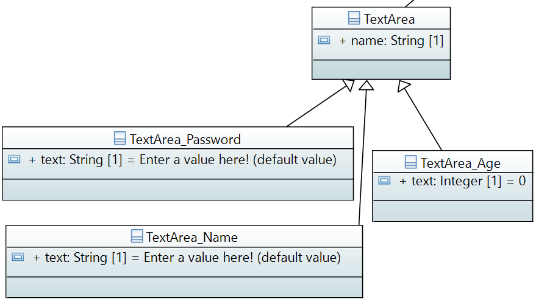
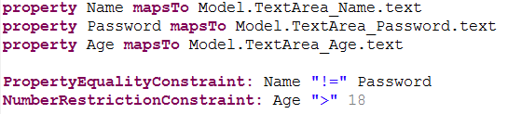
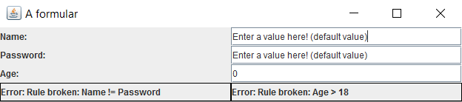
Concept of Proof – Prototyp
Notes:
Aus Sicht des Modellierers

Slide 11
Fragen? Vielen Dank!
DSL-Modell
Constraint-DSL
Papyrus
Generator
UML-Modell
UML-DSL
Code-Generat

